Slide 1
Tvarovací obvody
Frekvenční filtry
Omezovače amplitudy

Slide 2
Frekvenční filtr
Je elektronický obvod (dvojbran) navržený tak, aby propouštěl signály určitého pásma frekvencí, zatímco signály ostatních frekvencí potlačoval.
Pomocí frekvenčního filtru lze z celého kmitočtového spektra odstranit nežádoucí (rušivé) signály.
Pasivní filtry – jsou realizovány pomocí pasivních součástek (rezistory, kondenzátory, cívky)
Aktivní filtry – obsahují zesilovací prvek
(tranzistor, operační zesilovač,...)

Slide 3
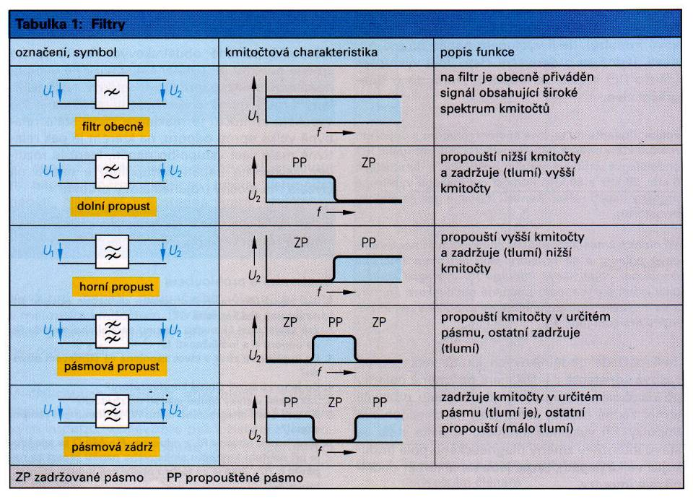

Slide 4


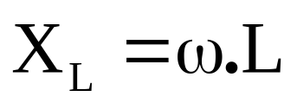
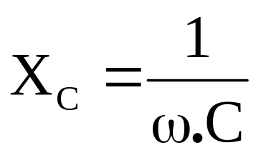
Frekvenční filtry
Frekvenční filtry využívají závislost impedance pasivních součástek na frekvenci:
  Rezistor – odpor se s frekvencí
  nemění
  Cívka – induktivní reaktance se
  s rostoucí frekvencí zvyšuje
  Kondenzátor – kapacitní reaktance
  s rostoucí frekvencí klesá

Slide 5
Dolní propust
R
L
u₁
u₂
u₁
u₂
C
R
RC – s rostoucí frekvencí klesá reaktance paralelně zapojeného kondenzátoru, a tím se snižuje velikost výstupního napětí.
LR – s rostoucí frekvencí roste reaktance sériově zapojené cívky, tím roste úbytek napětí na cívce, výstupní napětí klesá.

Slide 6
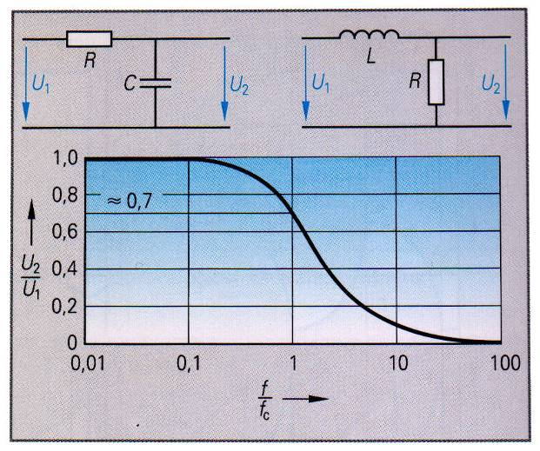
Dolní propust - frekvenční charakteristika
f_{C} – mezní frekvence (útlum 3 dB)

Slide 7
Dolní propust
L/2
L/2
u₁
u₂
C
LC
„T – článek“
„Pí – článek“
L
u₁
u₂
C/2
C/2
S rostoucí frekvencí roste reaktance sériově zapojené cívky a zároveň klesá reaktance paralelně zapojených kondenzátorů, výstupní napětí klesá.

Slide 8
Dolní propust (horní zádrž)
Použití:
  odfiltrování rušivých signálů v síťových napájecích obvodech
  horní zádrž u zesilovačů
  reproduktorová vyhybka
  (pro basový reproduktor - subwoofer)
Při návrhu je možno jako jednu část filtru použít stávající část obvodu (kapacita VF obvodu, impedance reproduktoru,...)

Slide 9
Horní propust
C
R
u₁
u₂
u₁
u₂
R
L
CR – s klesající frekvencí roste reaktance sériově zapojeného kondenzátoru, tím roste úbytek napětí na kondenzátoru, výstupní napětí klesá.
RL – s klesající frekvencí klesá reaktance paralelně zapojené cívky a tím se snižuje velikost výstupního napětí.

Slide 10
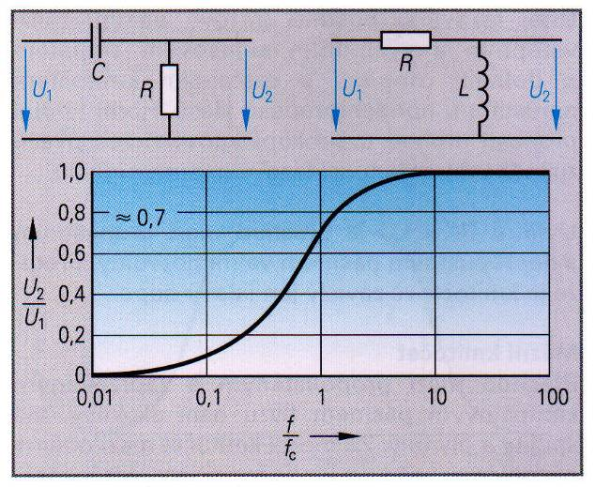
Horní propust - frekvenční charakteristika
f_{C} – mezní frekvence (útlum 3 dB)

Slide 11
Horní propust
2C
2C
LC
„T – článek“
u₁
u₂
L
S klesající frekvencí roste reaktance sériově zapojených kondenzátorů a zároveň klesá reaktance paralelně zapojené cívky, výstupní napětí klesá.

Slide 12
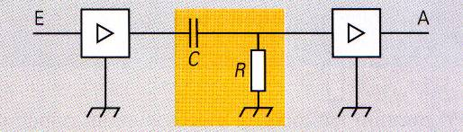
Horní propust – dolní zádrž
Použití:
  oddělení stejnosměrné složky mezi jednotlivými stupni zesilovače
  reproduktorová vyhybka
  (pro výškový reproduktor)

Slide 13
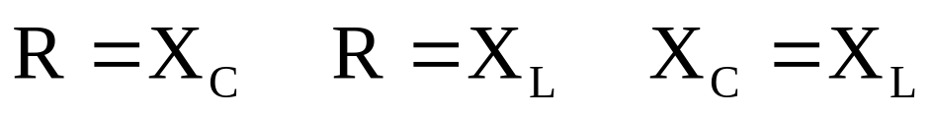
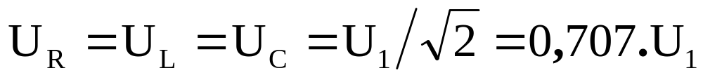
Mezní frekvence
Je frekvence, při níž se vyrovná impedance sériově a paralelně zapojených prvků (RC, RL)
U₁
U_{L}
Fázory napětí U_{R} a U_{L} či U_{C} jsou stejně velké, ale vzájemně posunuty o 90°
Podle Pythagorovy věty je velikost
U_{R}
U_{R}
U_{C}
to odpovídá útlumu 3dB
U₁

Slide 14
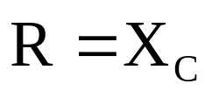
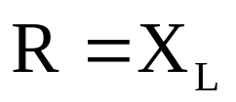
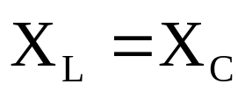
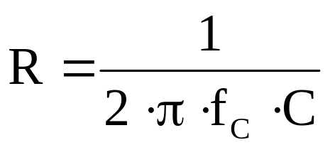
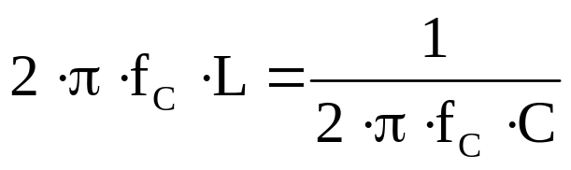
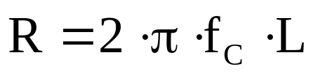
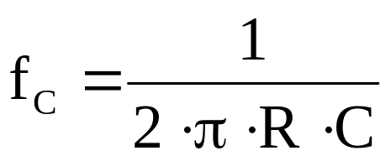
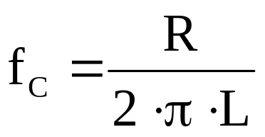
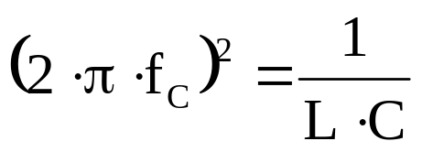
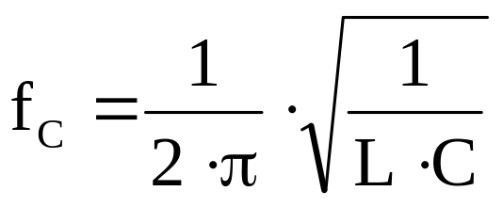
Mezní frekvence
Poznámka: LC filtry jsou sestaveny
z T či Pí článků, jejich fázorové diagramy jsou složitější, poměr napětí U₂/U₁ je shodný jako u filtrů RC či LR

Slide 15
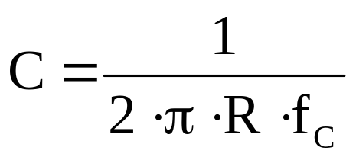

Příklad 245.1
Navrhněte dolní propust s mezní frekvencí 20 kHz
Použijte filtr RC, odpor rezistoru volte 5 kΩ
R
u₁
u₂
C

Slide 16
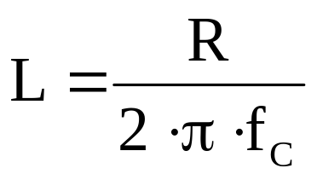

Příklad 245.2
Navrhněte horní propust s mezní frekvencí 800 MHz
Použijte filtr LR, odpor rezistoru volte 10 MΩ
R
u₁
u₂
L

Slide 17
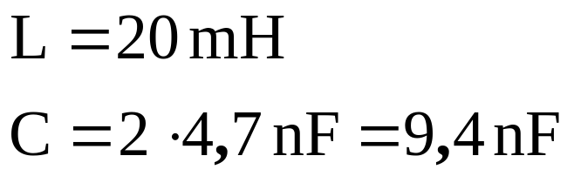

Příklad 245.3
Určete mezní kmitočet dolní propusti realizované
Pí-článkem LC
Kapacita jednoho kondenzátoru je 4,7 nF, indukčnost cívky 20 mH
L
u₁
u₂
C/2
C/2

Slide 18
Pásmová propust
Vznikne kaskádním spojením horní a dolní propusti
C₁
R₂
u₁
u₂
R₁
C₂
u₁
u₂

Slide 19
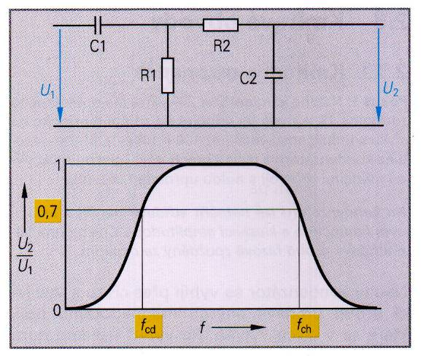
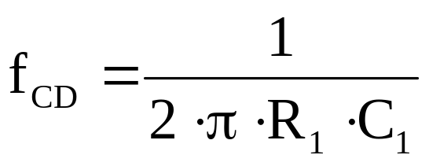
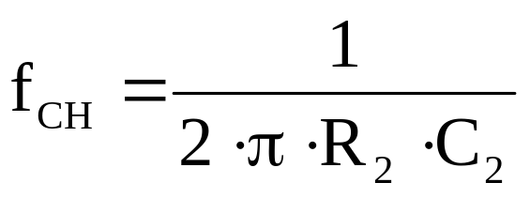
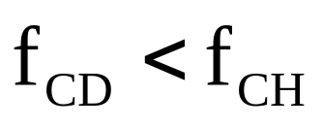
Pásmová propust RC

Slide 20
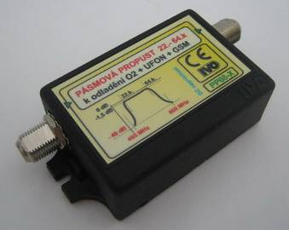
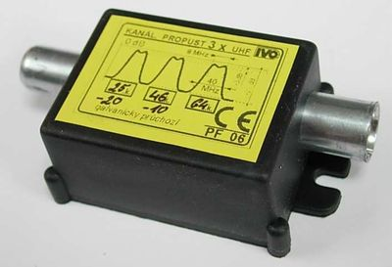
Pásmová propust
Použití:
  výběr signálu určité frekvence
  mixážní pulty, ekvalizéry,...
  pásmové anténní zesilovače

Slide 21
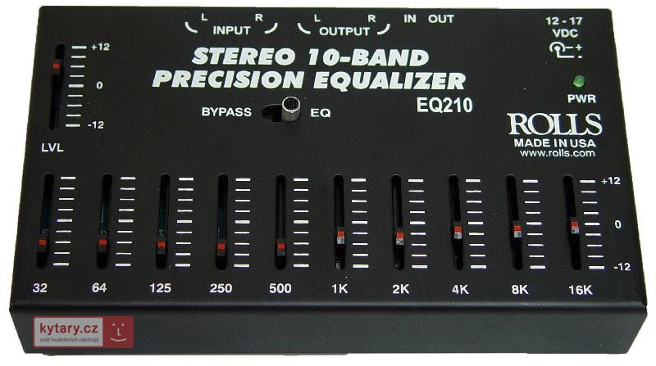
Pásmové propusti - equalizer

Slide 22
Pásmová zádrž
Vznikne „paralelním“ spojením horní a dolní propusti
C₁
R₂
u₁
R₁
u₂
C₂
u₁
u₂

Slide 23
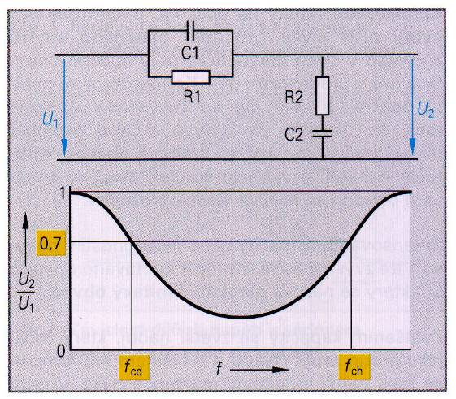
Pásmová zádrž RC

Slide 24
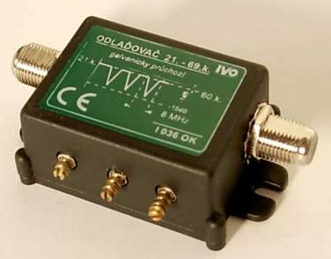
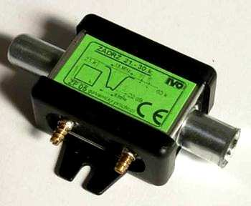
Pásmová zádrž
Použití:
  potlačení signálu určité frekvence
  anténní odlaďovače

Slide 25
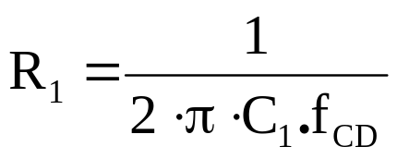
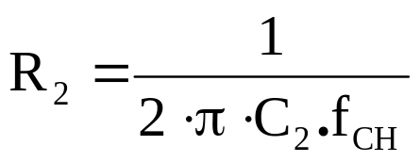


Příklad 245.4
Navrhněte pásmovou propust pro frekvenční pásmo 200 kHz až 500 kHz
Použijte filtr RC, kapacity kondenzátorů volte 470 pF
C₁
R₂
u₁
u₂
R₁
C₂

Slide 26
Aktivní filtry
Aktivní filtry především odstraňují používání indukčností.
Tato výhoda se projevuje zejména u filtrování nízkých frekvencí, kde indukčnosti dosahují velkých hodnot.
Aktivní prvky:
  tranzistory
  operační zesilovače: díky svému vysokému vstupnímu odporu téměř nezatěžují filtr
Výhody aktivních filtrů:
  signál je současně s úpravou zesílen
  vycházejí rozměrově menší – levnější (především pro nízké frekvence)

Slide 27
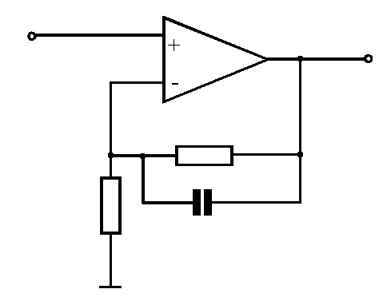
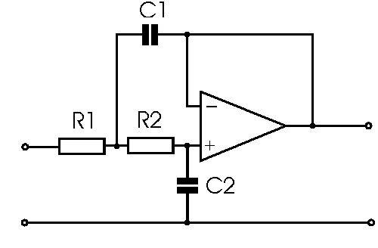
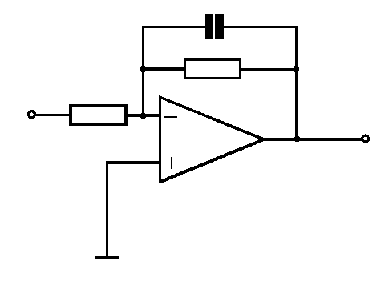
Aktivní dolní propust
Neinvertující
Butterworthův filtr
Invertující

Slide 28
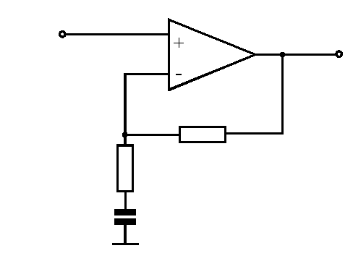
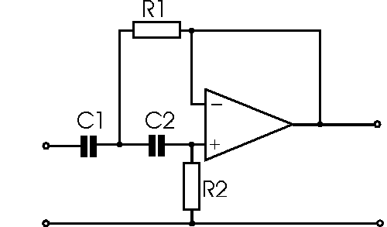
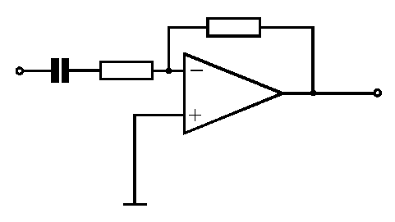
Aktivní horní propust
Neinvertující
Butterworthův filtr
Invertující

Slide 29
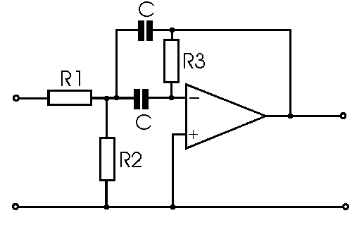
Aktivní pásmová propust

Slide 30
Omezovače amplitudy
jsou elektronické obvody, které mají na svém výstupu konstantní napětí, jestliže vstupní napětí přesáhne určitou mez (hladinu)
  Pasivní – diody a rezistory
  Aktivní – tranzistory a operační zesilovače

Slide 31
Paralelní omezovač maxima
u₁
R
u₁
u₂
D
t
u₂
Předpokladem je ideální dioda U_{TO}=0
t

Slide 32
Paralelní omezovač maxima
u₁
R
D
u₁
U_{R}
u₂
t
u₂
Napětí omezovače je nastaveno referenčním zdrojem U_{R}=0
U_{R}
t

Slide 33
Sériový omezovač minima
u₁
D
u₁
u₂
R
t
u₂
Jednocestný usměrňovač
t

Slide 34
Oboustranný omezovač
u₁
R
D₁
D₂
u₁
U_{R1}
u₂
t
U_{R2}
u₂
U_{R1}
t
U_{R2}

Slide 35
Oboustranný omezovač
se Zenerovými diodami
R
D₁
U_{Z1}
u₁
u₂
D₂
U_{Z2}
R
s diakem
u₁
U_{A}
u₂
D

